Slide 1

DESARROLLO WEB EN ENTORNO CLIENTE: JAVASCRIPT AVANZADO
Juan Félix Mateos
DESARROLLO WEB EN ENTORNO CLIENTE: JAVASCRIPT AVANZADO
| Página <number>

Slide 2
TEMA 5. Web Storage
Introducción
Almacenamiento local y de sesión
IndexedDB
DESARROLLO WEB EN ENTORNO CLIENTE: JAVASCRIPT AVANZADO
| Página <number>

Slide 3
I. Introducción
Problemas de las cookies:
  Difíciles de gestionar: No podemos leer directamente una cookie, sino que a través de document.cookie obtenermos una cadena de todas las cookies y tenemos que buscar en ella el par nombre=valor que nos interese.
  Su número y tamaño está limitado: Se recomienda que los navegadores admitan al menos 20 cookies en cada documento de al menos 4Kbytes cada una, pero esto a veces no es suficiente.
  Inseguras: Algunos vectores de ataque se apoyan en el secuestro de cookies para lograr acceso a servicios que requieren acreditación.
DESARROLLO WEB EN ENTORNO CLIENTE: JAVASCRIPT AVANZADO
| Página <number>

Slide 4
I. Introducción
¿Alternativas en HTML5?
  Almacenamiento local: window.localStorage
  Almacenamiento de sesión: window.sessionStorage
  IndexedDB
  Los datos almacenados en el cliente son visibles para éste; por ejemplo, en Firebug puede verlos a través del panel DOM desactivando la opción Mostrar sólo propiedades propias (si estuviera activada) en las secciones LocalStorage, SessionStorage e IndexedDB.
DESARROLLO WEB EN ENTORNO CLIENTE: JAVASCRIPT AVANZADO
| Página <number>

Slide 5
TEMA 5. Web Storage
Introducción
Almacenamiento local y de sesión
IndexedDB
DESARROLLO WEB EN ENTORNO CLIENTE: JAVASCRIPT AVANZADO
| Página <number>

Slide 6
II. Almacenamiento local y de sesión
Almacenamiento local
  Pares nombre=valor compartidos entre todas las pestañas del navegador con documentos procedentes del mismo origen.
  Datos persistentes incluso después de cerrar el navegador.
  Disponible a través del objeto window.localStorage
Almacenamiento de sesión
  Pares nombre=valor compartidos sólo por los documentos procedentes de un mismo origen cargados en la misma pestaña del navegador (iframes)
  Los datos se borran inmediatamente al cerrar la ventana.
  Disponibles a través del objeto window.sessionStorage
window.localStorage y window.sessionStorage poseen exactamente las mismas propiedades y generan el mismo tipo de evento.
DESARROLLO WEB EN ENTORNO CLIENTE: JAVASCRIPT AVANZADO
| Página <number>

Slide 7
II. Almacenamiento local y de sesión
El objeto Storage
  length: Número de pares que contiene el almace´n
  getItem(nombre): Devuelve el valor del par identificado por nombre.
  setItem(nombre,valor): Crea, o modifica si ya existiera, el para especificado por nombre y valor.
  removeItem(nombre): Borra del almacen el par identificado por nombre.
  key(índice): Contiene el nombre del par que ocupa la posición índice dentro del almacén.
  clear(): Borra todos los pares del almacén.
DESARROLLO WEB EN ENTORNO CLIENTE: JAVASCRIPT AVANZADO
| Página <number>

Slide 8
II. Almacenamiento local y de sesión
El evento storage se dispara cada vez que se produce una modificación en el almacén y posee las siguientes propiedades:
  key: Es el nombre del par al que ha afectado el cambio.
  oldValue: Es el valor que tenía el par antes de la modificación.
  newValue: Es el nuevo valor del par después de la modificación.
  storageArea: Es una referencia al objeto de tipo Storage que ha sido modificado (el local o el de sesión).
Al borrar el almacén con clear se produce un único evento storage en lugar de uno por cada par que pudiera contener.
DESARROLLO WEB EN ENTORNO CLIENTE: JAVASCRIPT AVANZADO
| Página <number>

Slide 9
Tema 5. Web Storage
Ejercicio paso a paso de las notas
DESARROLLO WEB EN ENTORNO CLIENTE: JAVASCRIPT AVANZADO
| Página <number>

Slide 10
TEMA 5. Web Storage
Introducción
Almacenamiento local y de sesión
IndexedDB
DESARROLLO WEB EN ENTORNO CLIENTE: JAVASCRIPT AVANZADO
| Página <number>

Slide 11
III. IndexedDB
Web SQL
  Su desarrollo ha sido abandonado por el W3C
    Basado en SQLite
  Chrome, Safari, Opera y navegadores móviles
IndexedDB
  API recomendada
  Chrome, Operar, Firefox, Internet Explorer.
DESARROLLO WEB EN ENTORNO CLIENTE: JAVASCRIPT AVANZADO
| Página <number>

Slide 12
III. IndexedDB
Características de IndexedDB (1/2)
  Principalmente asíncrona
  Pares clave-valor
    El valor puede (ysuele) ser un objeto
  Orientada a objetos no relacional
    Relacional: Base de datos>Tablas>Registros>Campos
    Orientada a objetos: Base de datos>IDBObjectStore>Pares
  Transaccional (alcance + modo de operación)
DESARROLLO WEB EN ENTORNO CLIENTE: JAVASCRIPT AVANZADO
| Página <number>

Slide 13
III. IndexedDB
Características de IndexedDB (2/2)
  Admite versiones (upgradedneeded)
  Índices
  Cursores
  Cumplen con la SOP (Same Origien Policy)
    Sólo los documentos con el mismo origen pueden acceder a la base de datos IndexedDB.
DESARROLLO WEB EN ENTORNO CLIENTE: JAVASCRIPT AVANZADO
| Página <number>

Slide 14
III. IndexedDB
Procedimiento general para usar una base de datos IndexedDB:
  Abrir la base de datos
  Si es una base de datos nueva o una versión más reciente:
    Definir los objetos IDBObjectStore
    Definir los índices
  Definir una transacción
  Elegir el IDBObject de la transacción sobre el que queremos operar.
  Operar sobre el IDBObject, sobre sus índices o sobre cursores que recorran rangos de sus pares.
DESARROLLO WEB EN ENTORNO CLIENTE: JAVASCRIPT AVANZADO
| Página <number>

Slide 15
III. IndexedDB
Abrir una base de datos IndexedDB
  Se usa el método open
    window.indexedDB.open(nombreBaseDeDatos,versiónBaseDeDatos)
    que no abre inmediatamente la base de datos sino que pide que se abra (asíncrono) y genera eventos:
      upgradeneeded
      success
      error (si el usuario no nos da permiso)
      VersionError (si intentamos abrir una versión más antigua que la disponible en el ordenador del usuario)
    En estos eventos, la base de datos (IDBDatabase) está disponible a través de evento.target.result
    Propiedades y métodos de IDBDatabase
      version (un entero; desde 1 en adelante)
      close()
      deleteDatabase()
DESARROLLO WEB EN ENTORNO CLIENTE: JAVASCRIPT AVANZADO
| Página <number>

Slide 16
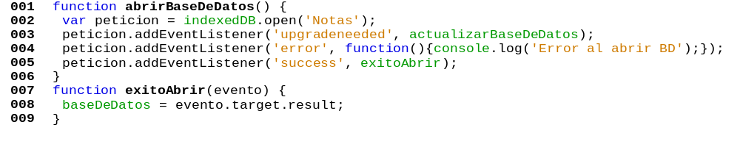
III. IndexedDB
Ejemplo abrir base de datos
DESARROLLO WEB EN ENTORNO CLIENTE: JAVASCRIPT AVANZADO
| Página <number>

Slide 17
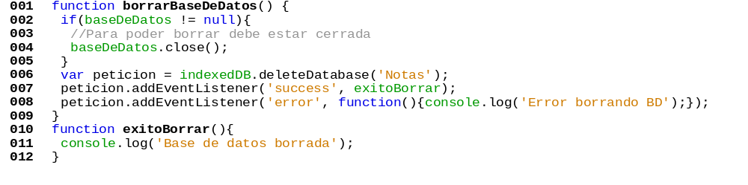
III. IndexedDB
Ejemplo borrar base de datos
DESARROLLO WEB EN ENTORNO CLIENTE: JAVASCRIPT AVANZADO
| Página <number>

Slide 18
III. IndexedDB
Definir la estructura de la base de datos
  La estructura está compuesta por losIDBObjectStore e índices
  Forzosamente deben definirse en el oyente del evento upgradeneeded
  Al abrir una versión nueva de la base de datos se heredan los IDBObjectStore e índices de la versión anterior
    Si queremos modificarlos tendremos que eliminarlos y volver a crearlos
DESARROLLO WEB EN ENTORNO CLIENTE: JAVASCRIPT AVANZADO
| Página <number>

Slide 19
III. IndexedDB
Crear un objectStore
  refIDBDatabase.createObjectStore(nombre,[objetoConfiguraciónClave])
Las claves pueden ser de 2 tipos:
  En línea: Se elige como clave el nombre de una de las propiedades del valor del par. Por ejemplo en pares {dni:'xxxx',nombre:'yyy'} podríamos elegir como clave dni.
    Si la clave elegida tiene valores numéricos podemos configurarla para que se auto-incremente al añadir elementos nuevos
    Ejemplo de objetoConfiguraciónClave
      {keyPath: 'dni', autoIncrement: true}
  Fuera de línea: Se permite al navegador que genere automáticamente la clave (por ejemplo, si no hay ninguna propiedad única en el valor de los pares)
Ejemplo:
  var objetoStore=baseDeDatos.createObjectStore('nota',{keyPath: "id", autoIncrement: true});
DESARROLLO WEB EN ENTORNO CLIENTE: JAVASCRIPT AVANZADO
| Página <number>

Slide 20
III. IndexedDB
Crear un índice sobre un objectStore
  refIDBObjectStore.createIndex(nombreDelIndice,propiedadDelValorElegidaComoClaveDelIndice,[objetoConfiguraciónClave])
Propiedades (booleanas) objetoConfiguraciónClave:
  unique
  multiEntry
  {unique: false, multiEntry: true} Admite entradas en el índice que compartan la misma clave y si la clave es de tipo Array crea una entrada en el índice por cada valor del array de cada par (multiEntry)
Ejemplo:
  objetoStore.createIndex('titulo','titulo', {unique: false});
DESARROLLO WEB EN ENTORNO CLIENTE: JAVASCRIPT AVANZADO
| Página <number>

Slide 21
III. IndexedDB
Borrar objectStore o índice
  Sólo puede hacerse en el evento del oyente upgradeneeded
  refIDBDatabase.deleteObjectStore(nombre)
    Borra el objectStore, todos sus índices y todos sus datos (PELIGRO)
    La referencia la tenemos en evento.target.result
  refIDBObjectStore.deleteIndex(nombre)
    La referencia la tenemos en createObjectStore, pero no tiene sentido borrar un índice nada más crear el objectStore
    ¿De dónde la sacamos entonces?
      De una transacción, a través del método objectStore de IDBObjectStore.
DESARROLLO WEB EN ENTORNO CLIENTE: JAVASCRIPT AVANZADO
| Página <number>

Slide 22
III. IndexedDB
Transacciones (1/2)
  Características
    Alcance: Elegir IDBObjectStores e indicar el modo de acceso ('readonly' o 'readwrite')
      Mientras no se solapen pueden coexistir varias transacciones a la vez.
    Reversibilidad: Si se aborta la transacción se deshacen todas sus operaciones
      Las operaciones pueden concatenarse definiéndose cada una en el oyente del evento success de la anterior.
      Para abortar una transacción podemos llamar al método abort() de la transacción, cuya referencia se encuentra en evento.target del oyente success
  Los objetos success no se propagan pero los error sí (petición>transacción>base de datos)
    Útil para definir un único oyente de error a nivel de base de datos
DESARROLLO WEB EN ENTORNO CLIENTE: JAVASCRIPT AVANZADO
| Página <number>

Slide 23
III. IndexedDB
Transacciones (2/2)
  Crear una transacción
    var transaccion = baseDeDatos.transaction(['nota'],'readonly');
  Seleccionar un objectStore de una transacción (recuerde que es útil para borrar un índice)
    var objetoStore = transaccion.objectStore('nota');
DESARROLLO WEB EN ENTORNO CLIENTE: JAVASCRIPT AVANZADO
| Página <number>

Slide 24
III. IndexedDB
Tipos de peticiones
  Lectura/escritura sobre el objectStore
  Lectura sobre los índices
  Abrir cursores sobre objectStore o índice
    update
    delete
Eventos generados por las peticiones
  success y error
  Resultado de la petición en evento.target.result
DESARROLLO WEB EN ENTORNO CLIENTE: JAVASCRIPT AVANZADO
| Página <number>

Slide 25
III. IndexedDB
Métodos de IDBObjectStore (1/4):
  add(valor,[clave]): Inicia una petición que ñade el par con el valor indicado.
    Si la clave es en línea se obtendrá su valor del argumento valor, pero si la clave del objectStore es auto-incremental no hay que incluirla en el valor aunque sea una clave en línea. La calcula automáticamente el navegador.
    Intentar añadir un par con la misma clave que otro ya existente generará un error.
    En evento.target.result tenemos la clave asignada al nuevo par
DESARROLLO WEB EN ENTORNO CLIENTE: JAVASCRIPT AVANZADO
| Página <number>

Slide 26
III. IndexedDB
Métodos de IDBObjectStore (2/4):
  add(valor,[clave]): Añade el par con el valor indicado.
DESARROLLO WEB EN ENTORNO CLIENTE: JAVASCRIPT AVANZADO
| Página <number>

Slide 27
III. IndexedDB
Métodos de IDBObjectStore (3/4):
  clear(): Petición para eliminar pares e índices
  count(claveORango): Petición para contar el número de pares con la clave (o dentro del rango) indicada. El resultado de conteo está disponible en evento.target.result.
DESARROLLO WEB EN ENTORNO CLIENTE: JAVASCRIPT AVANZADO
| Página <number>

Slide 28
III. IndexedDB
Métodos de IDBObjectStore (4/4):
  delete(claveOrango): Petición para borrar los pares con la clave o del rango indicado.
  get(claveORango): Petición para leer el valor del primer par con la clave o del rango. El valor leído está disponible en evento.target.result.
  put(valor,[clave]): Inicia una petición que añade o reemplaza (si la clave indicada corresponde a un par existente) el par con el valor indicado. En la propiedad result tendremos la clave asignada al par.
    Si la clave es en línea deberá formar parte del valor.
DESARROLLO WEB EN ENTORNO CLIENTE: JAVASCRIPT AVANZADO
| Página <number>

Slide 29
III. IndexedDB
Índices (1/2)
  Sólo sirven para leer pares (usando como criterio otra clave distinta a la principal)
  Sólo se pueden definir en upgradeneeded
  Para obtener una referencia a un index usaremos IDBObjectStore.index(nombre)
    refTransacción.objecStore(nombre).index(nombre)
  Métodos (funcionan igual que los de IDBObjectStore)
    get()
    count()
DESARROLLO WEB EN ENTORNO CLIENTE: JAVASCRIPT AVANZADO
| Página <number>

Slide 30
III. IndexedDB
Índices (2/2)
DESARROLLO WEB EN ENTORNO CLIENTE: JAVASCRIPT AVANZADO
| Página <number>

Slide 31
III. IndexedDB
Rangos (1/2)
  Conjunto de pares cuyas claves están comprendidas dentro de un intervalo
  Se utilizan:
    En los métodos count, delete y get
    Para definir los límites de un cursor de un objectStore o de un índice
DESARROLLO WEB EN ENTORNO CLIENTE: JAVASCRIPT AVANZADO
| Página <number>

Slide 32
III. IndexedDB
Rangos (2/2)
  Tipos de rangos
    IDBKeyRange.only(clave)
    IDBKeyRange.lowerBound(clave,[abierto])
    IDBKeyRange.upperBound(clave,[abierto])
    IDBKeyRange.bound(claveInferior, claveSuperior,[abiertoInferior], [abiertoSuperior])
DESARROLLO WEB EN ENTORNO CLIENTE: JAVASCRIPT AVANZADO
| Página <number>

Slide 33
III. IndexedDB
Cursores (1/4)
  Son objetos que permiten iterar sobre rangos de pares
  Se pueden abrir sobre:
    objectStore: El rango deberá estar definido sobre la clave principal (keyPath).
    índice: El rango deberá estar definido sobre la clave del índice.
DESARROLLO WEB EN ENTORNO CLIENTE: JAVASCRIPT AVANZADO
| Página <number>

Slide 34
III. IndexedDB
Cursores (2/4)
  openCursor(rango,[direccion])
    dirección
      "next"
      "nextunique"
      "prev"
      "prevunique"
  Inicia una petición que devuelve un IDBCursor que apunta al primer par del rango (next) o al último (prev)
DESARROLLO WEB EN ENTORNO CLIENTE: JAVASCRIPT AVANZADO
| Página <number>

Slide 35
III. IndexedDB
Cursores (3/4)
  Propiedades y métodos de IDBCursor (disponible en evento.target.result):
    key: Clave del par sobre el que se encuentra el cursor (keyPath o local)
    primaryKey
    update(valor): Inicia un petición para actualizar el par sobre el que se encuentra el cursor con el valor indicado.
      Si la clave es en línea deberá incluirse en el argumento valor.
      Para continuar la interación: continue() o advance()
      Si se ejecuta sobre un par recién borrado crea un par nuevo.
    Advance(posiciones)
    continue([clave])
    delete(): Tras borrar el cursor no cambia de posición.
DESARROLLO WEB EN ENTORNO CLIENTE: JAVASCRIPT AVANZADO
| Página <number>

Slide 36
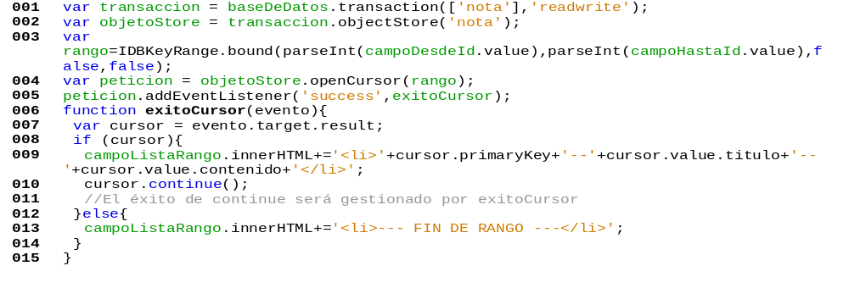
III. IndexedDB
Cursores (4/4)
DESARROLLO WEB EN ENTORNO CLIENTE: JAVASCRIPT AVANZADO
| Página <number>

Slide 37
III. IndexedDB
EJERCICIO
  A la vista del siguiente código, que genera la página que se muestra en la figura, escriba el código del archivo inicializar.js para que permita almacenar notas en una base de datos indexedDB.
    Una forma de abordarlo es crear una base de datos llamada Notas, con un IDBObjectStorage llamado nota que utilice una clave en línea llamada id, de modo que admita valores con la estructura {id: xxx, titulo: "yyy", contenido: "zzz"}.
    Además podemos añadir a este IDBObjectStorage un índice llamado titulo que afecte a la propiedad titulo de los valores. Para ver un rango de notas podremos abrir un índice sobre el IDBObjectStore e iterar sobre él con el método continue().
DESARROLLO WEB EN ENTORNO CLIENTE: JAVASCRIPT AVANZADO
| Página <number>

Slide 38
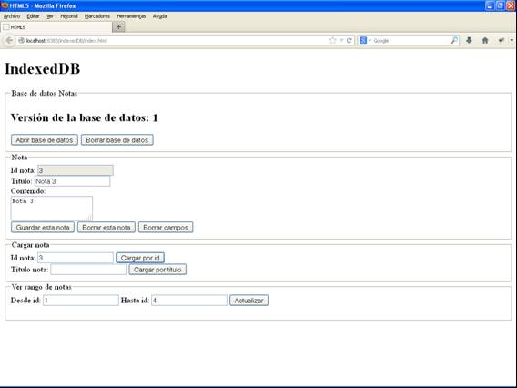
III. IndexedDB
DESARROLLO WEB EN ENTORNO CLIENTE: JAVASCRIPT AVANZADO
| Página <number>

